Slide 1

Clasificación de géneros
con NLP
Dino Ronconi
Leandro Yoo
Augusto Villamediana
Micaela Kim

Slide 2
Clasificar género a partir de letras de canciones

Slide 3
DATASET
PRE
PROCESAMIENTO
EXPLORACIÓN
MODELOS
CONCLU-
SIÓN

Slide 4
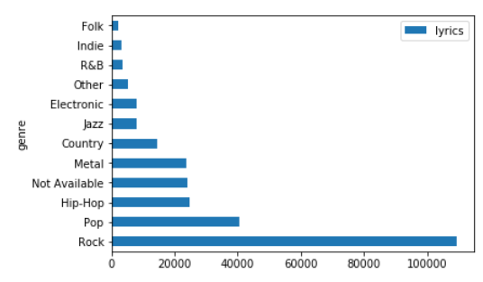
Preprocesamiento
Limpieza de datos
NaNs
Años outliers
Sin género etiquetado: “Non Available” y “Other”
Canciones con letras muy cortas o muy extensas (menos de 50, más de 1000 como cortes)
Canciones en otros idiomas
Balanceo de clases
SMOTE y Random Undersampling
DATASET
PRE
PROCESAMIENTO
EXPLORACIÓN
MODELOS
CONCLUSIÓN

Slide 5

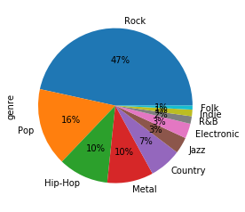
Dataset
380,000+ letras de canciones de artistas de distintos géneros, ordenados por año
238 233 registros
5 features:
Nombre de la canción
Año de publicación
Artista
Género
Letra
DATASET
PRE
PROCESAMIENTO
EXPLORACIÓN
MODELOS
CONCLUSIÓN

Slide 6
EDA: Stop Words, CountVectorizer & Tf - idf
Traducción:
Traducción: Googletrans y Translate.
Detección de idioma: Langdetect
Stopwords:
ENGLISH_STOP_WORDS
EXTRA_STOP_WORDS = "baby","instrumental", "music", "lyrics", "song", "track", "guitar", "written"," band"," road", "black", "piece", "break", "verse", "solo", "singing", "lead", "single", "oh oh", "oh oh oh", "whoa", "ooh", "ah", "uh", "oh yeah", "oh baby", "yeah", "yeah yeah", "yeah yeah yeah", etc.
CountVectorizer y luego TfidfTransformer(norm = 'l2')
DATASET
PRE
PROCESAMIENTO
EXPLORACIÓN
MODELOS
CONCLUSIÓN
Notes:
La traduccón de las canciones en idioma distinto a inglés se intentó realizar con Googletrans y con Translate. Ninguna de las dos permitió hacer una traducción masiva, por lo tanto optamos por quedarnos con las canciones originales en inglés y deshechar el resto. Para detectar el idioma se utilizó Langdetect, que mostró ser mucho más rápido que la función de detección de Googletrans

Slide 7
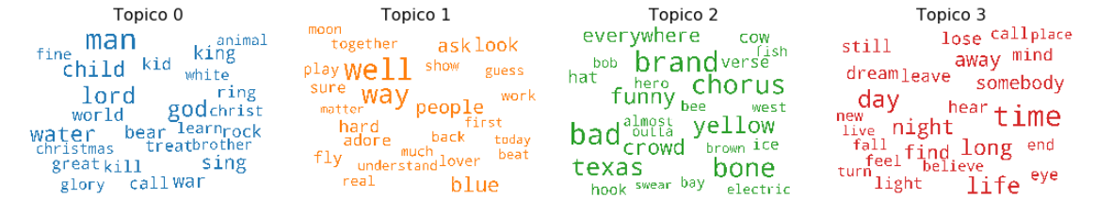
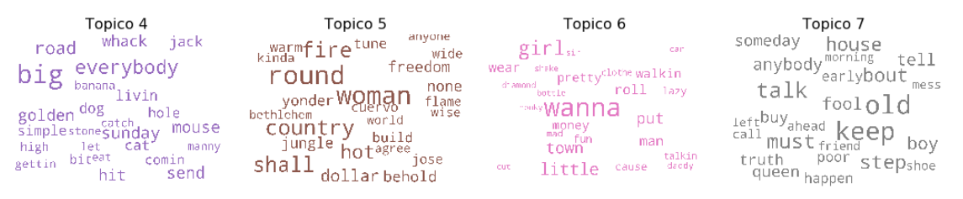
EDA: Topic modelling
LDA: dimensiones = 40
DATASET
PRE
PROCESAMIENTO
EXPLORACIÓN
MODELOS
CONCLUSIÓN
Notes:
procesaba mejor las stop words

Slide 8
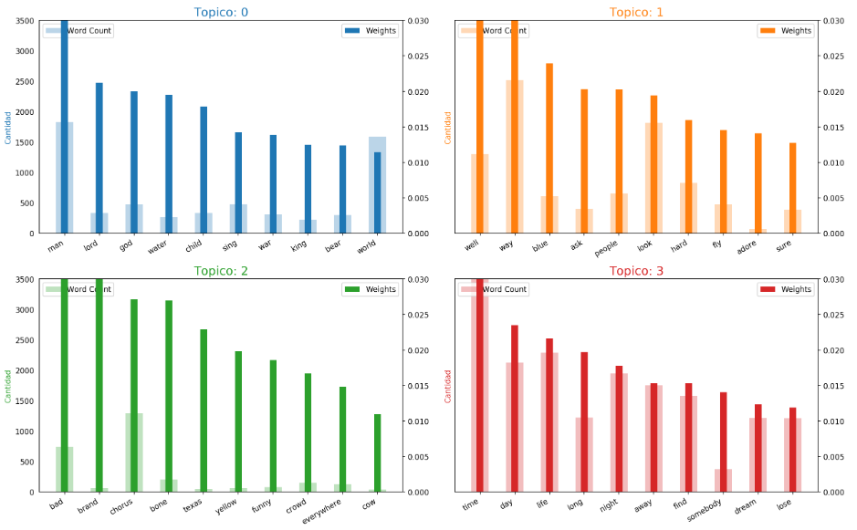
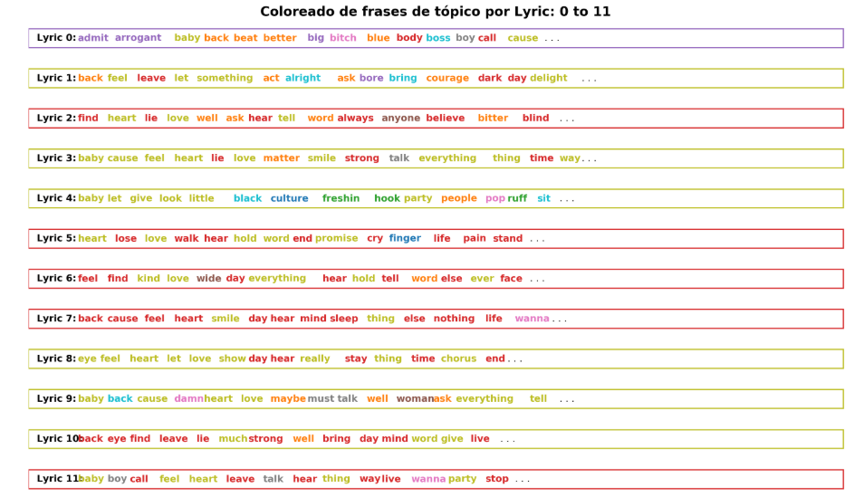
EDA: Topic modelling
LDA: dimensiones = 40
DATASET
PRE
PROCESAMIENTO
EXPLORACIÓN
MODELOS
CONCLUSIÓN

Slide 9
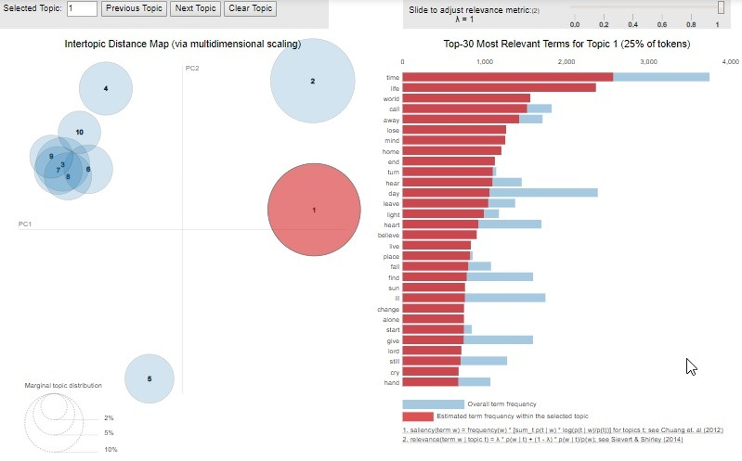
EDA: Topic modelling
DATASET
PRE
PROCESAMIENTO
EXPLORACIÓN
MODELOS
CONCLUSIÓN

Slide 10

¿Positivo o negativo? ¿Alegre o triste?
Halls of justice painted green
Money talking
Power wolves beset your door
Hear them stalking
Soon you’ll please their appetite
They devour
Hammer of justice crushes you
Overpower
The ultimate in vanity
Exploiting their supremacy
I can’t believe the things you say
I can’t believe
I can’t believe the price you pay
Nothing can save you
Justice is lost
Justice is raped
Justice is gone
Pulling your strings
Justice is done
Seeking no truth
Winning is all
Find it so grim
...

Slide 11

¿Positivo o negativo? ¿Alegre o triste?
Remember those walls I built
Well, baby, they're tumbling down
And they didn't even put up a fight
They didn't even make a sound
I found a way to let you win
But I never really had a doubt
Standing in the light of your halo
I got my angel now
It's like I've been awakened
Every rule I had you break it
It's the risk that I'm taking
I ain't never gonna shut you out
...

Slide 12
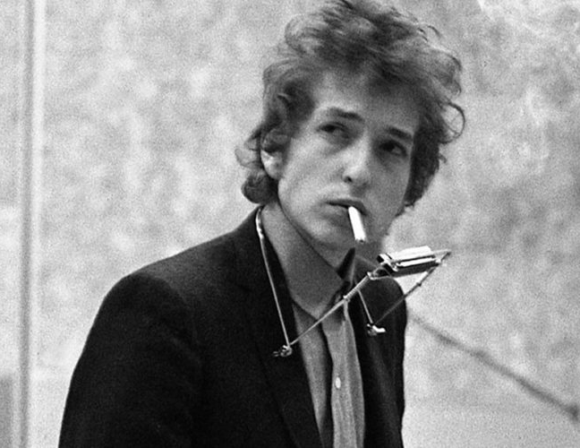
¿Positivo o negativo? ¿Alegre o triste?
Oh, where have you been, my blue-eyed son?
Oh, where have you been, my darling young one?
I've stumbled on the side of twelve misty mountains
I've walked and I've crawled on six crooked highways
I've stepped in the middle of seven sad forests
I've been out in front of a dozen dead oceans
I've been ten thousand miles in the mouth of a graveyard
And it's a hard, and it's a hard, it's a hard, and it's a hard
And it's a hard rain's a-gonna fall
...

Slide 13
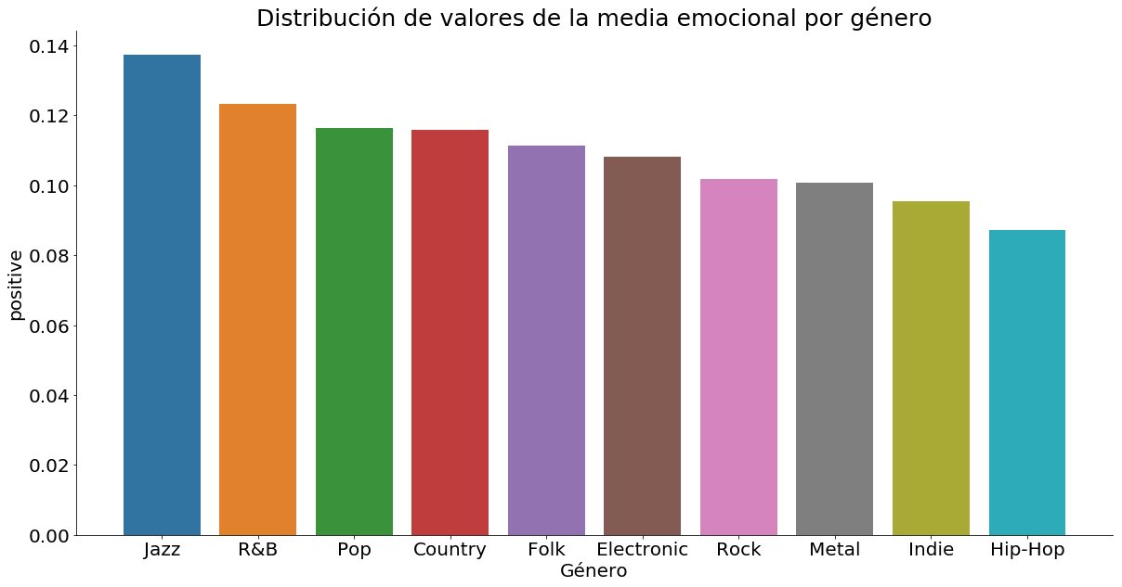
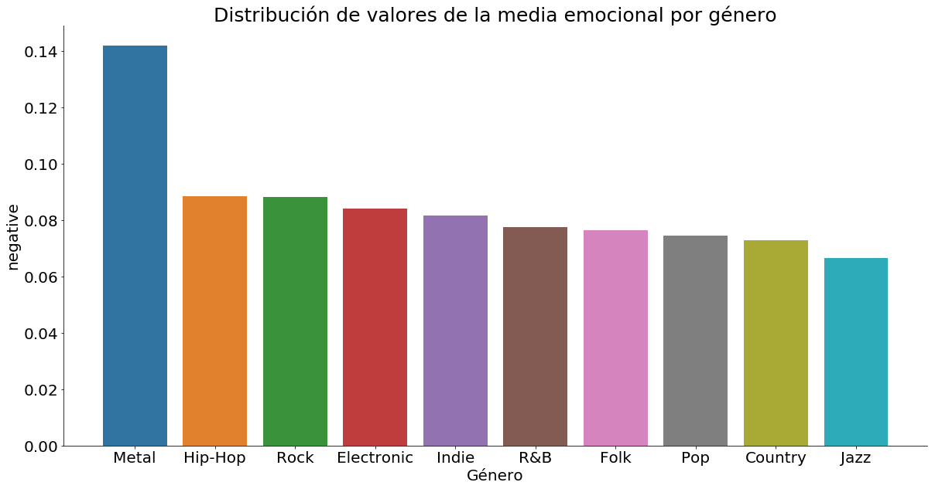
EDA: Sentiment Analysis
Positividad / negatividad
Más positivos: Jazz
R&B
Pop
Más negativos: Metal
Hip-hop
Rock
DATASET
PRE
PROCESAMIENTO
EXPLORACIÓN
MODELOS
CONCLUSIÓN

Slide 14
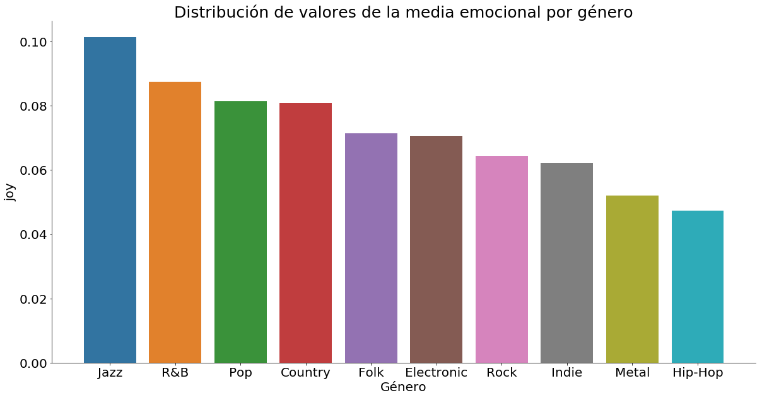

EDA: Sentiment Analysis
Emotions
Más alegres: Jazz
R&B
Pop
Más tristes: Metal
Rock
Electrónica
DATASET
PRE
PROCESAMIENTO
EXPLORACIÓN
MODELOS
CONCLUSIÓN
CONCLUSIÓN

Slide 15
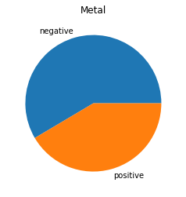
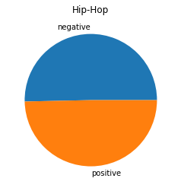
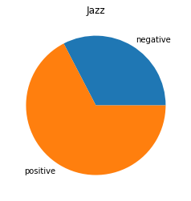
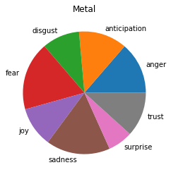
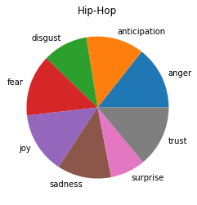
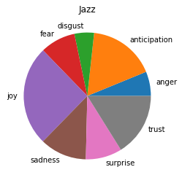
EDA: Sentiment Analysis
DATASET
PRE
PROCESAMIENTO
EXPLORACIÓN
MODELOS
CONCLUSIÓN

Slide 16
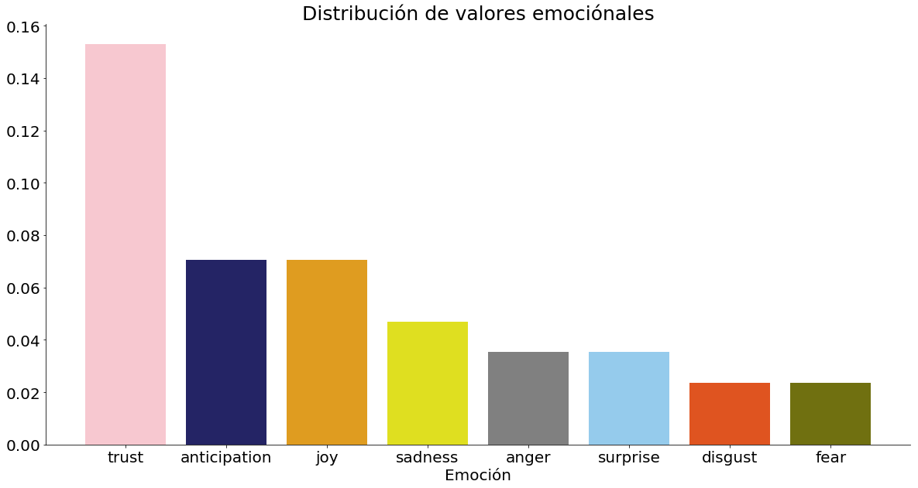
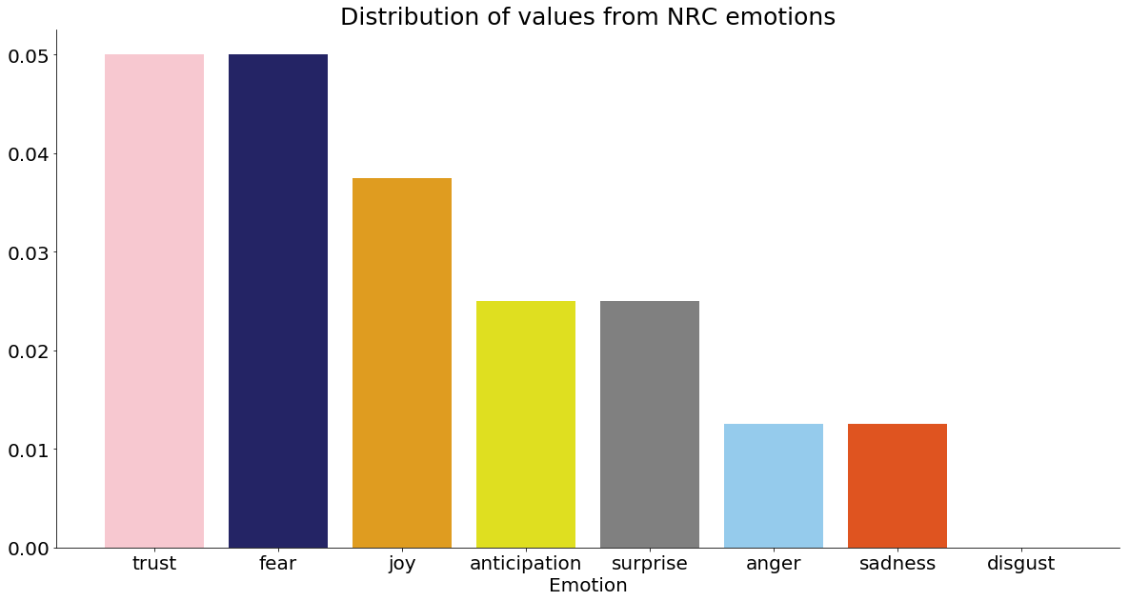
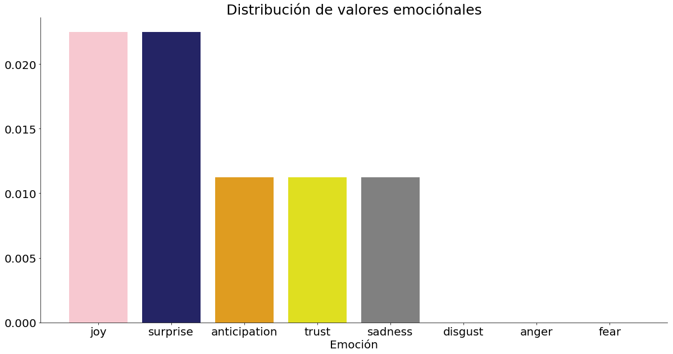
EDA: Sentiment Analysis
Confianza
Anticipación
Alegría
Confianza
Miedo
Alegría
Alegría
Sorpresa
Anticipación
DATASET
PRE
PROCESAMIENTO
EXPLORACIÓN
MODELOS
CONCLUSIÓN

Slide 17
Clasificación:
 | Todos los géneros (sin balanceo) | Todos los géneros menos “rock” & “pop”
Árbol de decisión | 0.42 ± 0.002 | 0.515 ± 0.002
Bagging AD | 0.538 ± 0.003 | 0.614 ± 0.002
Random forest | 0.545 ± 0.001 | 0.603 ± 0.001
Extra Trees | 0.554 ± 0.003 | 0.616 ± 0.0
Catboost | 0.56 ± 0.003 | 0.593 ± 0.001
DATASET
PRE
PROCESAMIENTO
EXPLORACIÓN
MODELOS
CONCLUSIÓN
Notes:
pop y rock, generos con muchos subgéneros, que abarcan variabilidad

Slide 18
Clasificación:
 | Todos los géneros (balanceado)
RF PCA (40 dim) | 0.54 ± 0.002
RF SMOTE | 0.44 ± 0.002
RF Undersample | 0.275 ± 0.003
Catboost SMOTE | 0.366 ± 0.001
Caboost Undersample | 0.309 ± 0.004
DATASET
PRE
PROCESAMIENTO
EXPLORACIÓN
MODELOS
CONCLUSIÓN

Slide 19
Conclusión
Hay géneros mucho más específicos y menos variables que otros. El Rock y el Pop son géneros que acaparan una gran cantidad de subgéneros.
Hay géneros muy fácilmente identificables a partir de sus tópicos. Ejemplo: Hip-Hop, utiliza un lenguaje marcadamente informal. El Metal, asimismo, toca tópicos relacionados al dolor, destrucción, muerte, sangre, etc.
La clasificación tomando solamente sentimientos y tópicos de una canción es difícil de lograr un alto nivel de accuracy. Suponiendo un buen procesamiento de los datos, puede implicar que los géneros no son algo objetivamente clasificables o deben tomar mayor cantidad de datos tomando audio.
DATASET
PRE
PROCESAMIENTO
EXPLORACIÓN
MODELOS
CONCLUSIÓN

Slide 20
Gracias!

